Slide 1
Тип данных «массив». Статические массивы в С/С++ Представление статических массивов в памяти. Объявление статических массивов в С/С++. Понятие «прохода» по массиву и его реализация.
Школа Кода
Курс С/С++
Преподаватель: Костылев Александр Валерьевич

Slide 2
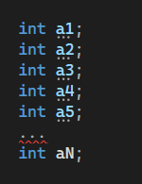
Тип данных «массив»
«Толпа - высшая форма организации... массовых беспорядков» Е.Кащеев
Когда много данных можно плодить миллиард переменных. Неудобно. Нерационально. Не всегда позволит решит задачу.
Вот было бы славно если б мы могли заменить эту кучу одинаковых интов на какой нибудь супер инт с одним именем который состоит из маленьких интов эх….

Slide 3
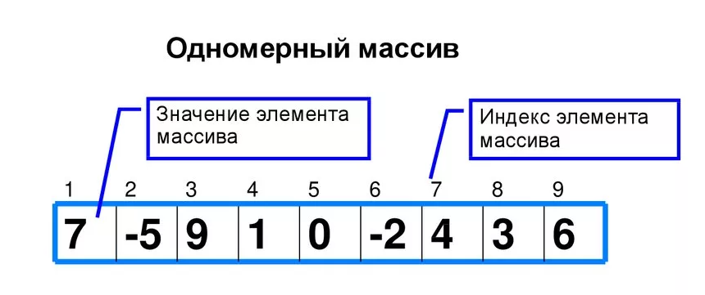
Тип данных «массив»
«Толпа - высшая форма организации... массовых беспорядков» Е.Кащеев
Массив является простейшим агрегатным типом. Он моделирует набор однотипных элементов, расположенных подряд в непрерывном отрезке памяти. Массивы в той или иной форме поддерживаются практически всеми языками программирования и неудивительно, что они появились в первых версиях C и затем стали частью C++

Slide 4
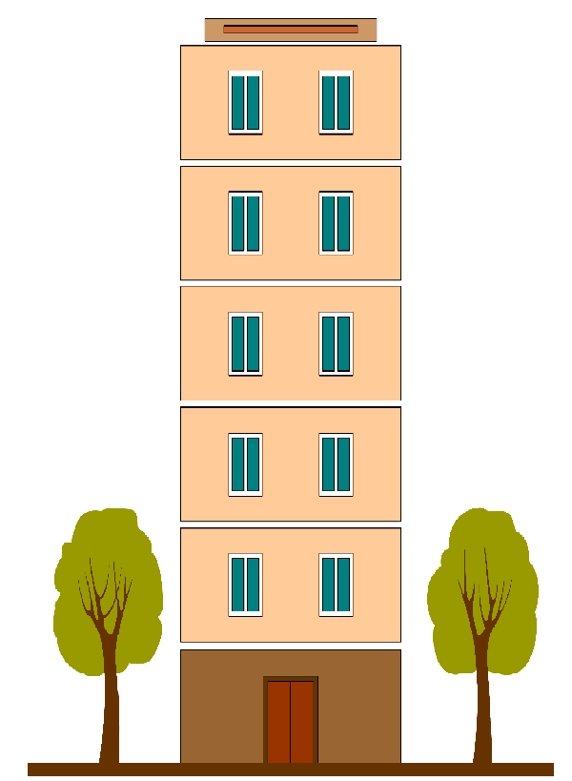
Тип данных «массив»
«Толпа - высшая форма организации... массовых беспорядков» Е.Кащеев
Чтобы понять что такое массив и его смысл, можно провести аналогию с многоэтажным домом – дом состоит из N этажей, при этом каждый этаж имеет одинаковую планировку – то есть у них могут отличаться наполнение, внутренние какие то особенности, но тип этажа такой же. И у каждого этажа есть свой номер, есть первый этаж есть последний этаж и у дома есть свое имя. Например, Чехова 365-1 это название дома, в нем есть квартира 65. Тогда, обращаясь к квартире, мы пишем Чехова 365-1 кв. 65

Slide 5
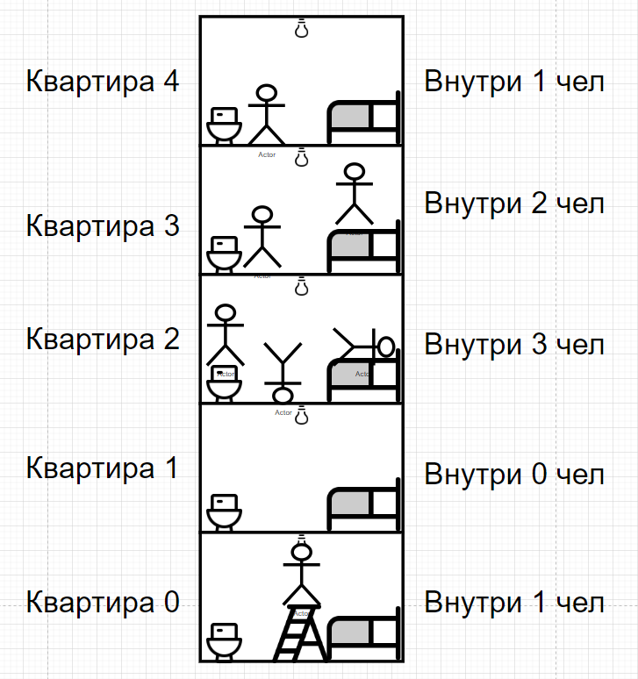
Тип данных «массив»
«Толпа - высшая форма организации... массовых беспорядков» Е.Кащеев
Представим что наш многоквартирный дом состоит из 5 этажей, на каждом из которых по одной квартире. Квартира будет типом данных, который может хранить в себе людей. Тогда значение квартиры – количество людей в ней. Наш дом станет массивом, который состоит из 5 элементов типа квартира. У каждой квартиры есть номер, причем самая первая квартира имеет номер 0. Это называется индексом. То есть индекс первой квартиры – 0. Индекс второй – 1. Индекс последней (пятой) – 4.
Размер нашего массива (дома) – 5, потому что в нем пять элементов (квартир). Видно что в квартире с индексом 0 находится 1 человек, а в квартире с индексом 2 – три человека.

Slide 6
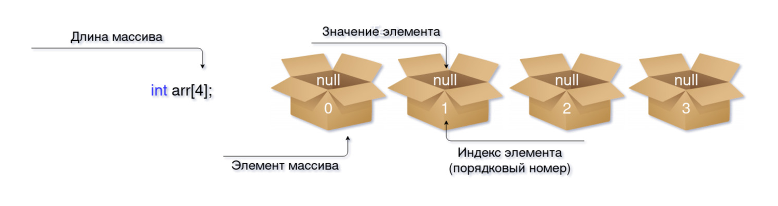
Тип данных «массив»
«Толпа - высшая форма организации... массовых беспорядков» Е.Кащеев
Еще можно представить массив как набор ОДНОТИПНЫХ подряд лежащих коробок, имеющих свой номер (начиная с нуля). Тогда длина массива – это количество коробок. Индекс – номер коробки (с нуля), а тип данных массива – тип коробки. Например на картинке – 4 коробки целых чисел (int).

Slide 7

Тип данных «массив»
«Толпа - высшая форма организации... массовых беспорядков» Е.Кащеев
Файл 1
Файл 2
Другая аналогия – набор файликов
НЕУДОБНО =(
Файл 3
Файл 4
Файл 5
Файл 6
…
Файл N

Slide 8

Тип данных «массив»
«Толпа - высшая форма организации... массовых беспорядков» Е.Кащеев
Количество файлов в папке = N
Файл 1
Файл 2
Папка «весит» N *
Файл 3
Файл 4
Файлы
Чтобы работать с файлами нужно носить с собой только одну папку, а не каждый из файлов по отдельности
Файл 5
Файл 6
…
Для доступа к i-ому файлу нужно открыть папку и на i-том месте будет стоять искомый файл
Файл N

Slide 9
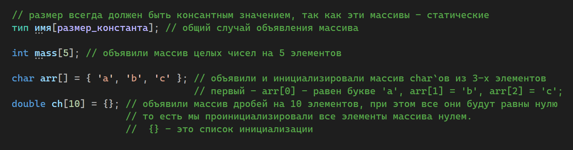
Объявление статического массива
«Толпа - высшая форма организации... массовых беспорядков» Е.Кащеев

Slide 10
Что такое статический массив
«Толпа - высшая форма организации... массовых беспорядков» Е.Кащеев
Статическим он называется потому что он стоит в памяти на месте, и выделяется она для него операционной системой еще на моменте компиляции программы – то есть заранее. Размер массива – это произведение размера типа данных элементов массива на количество этих элементов. То есть если у нас будет массив int на 5 элементов: int mas[5]; то занимать он будет места: 4 байта * 5 = 20 байт (int занимает 4 байта)

Slide 11
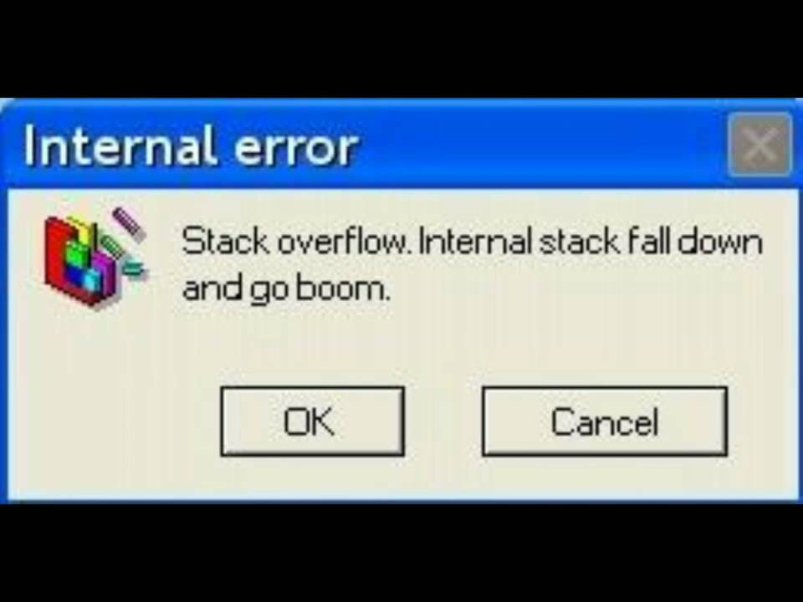
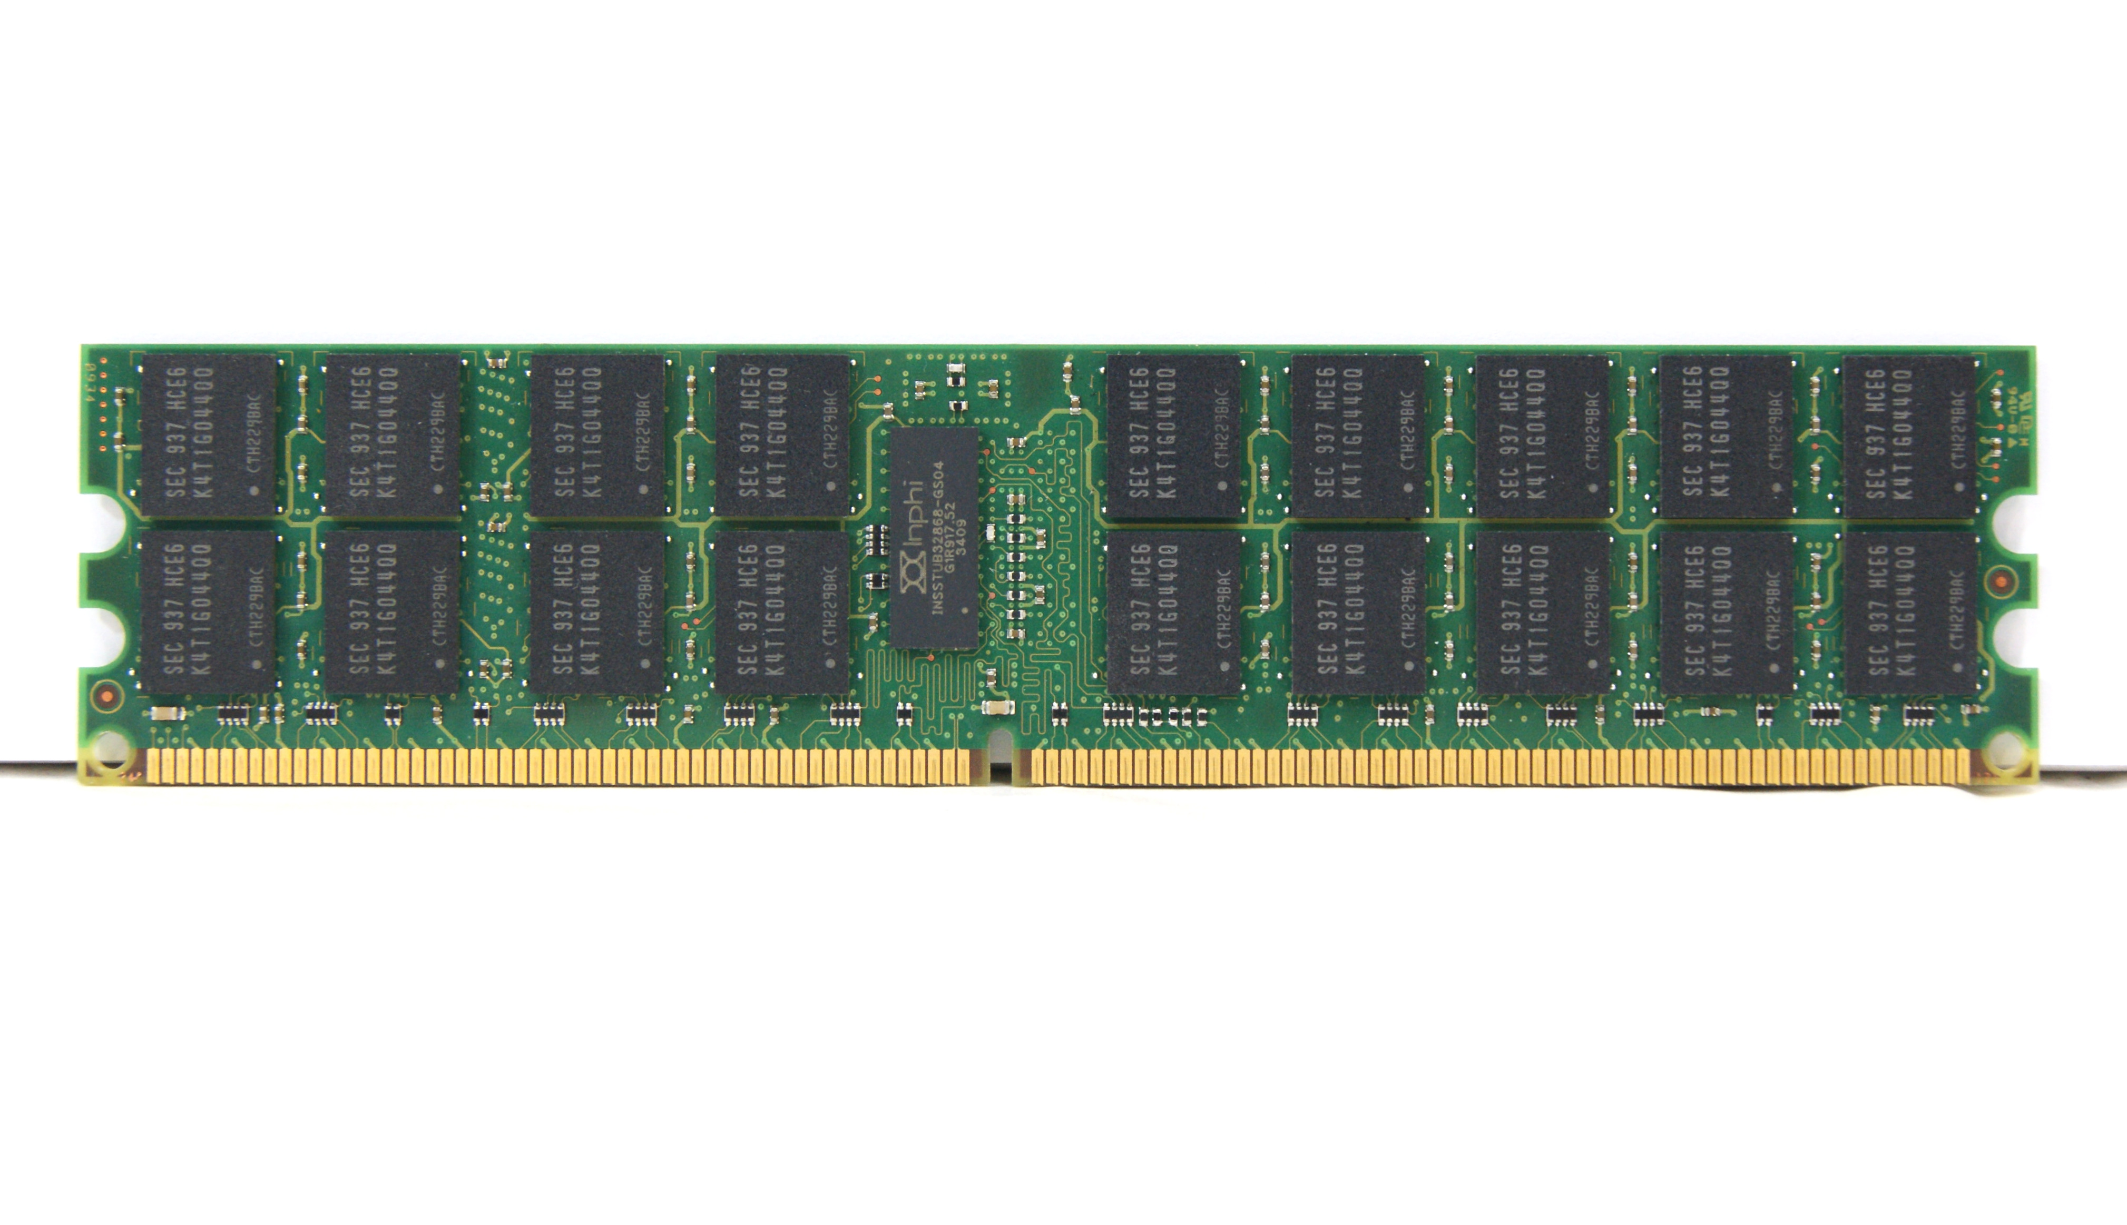
Представление в памяти
«Толпа - высшая форма организации... массовых беспорядков» Е.Кащеев
Память делят на два типа – стек и куча. Они находятся в оперативной памяти (пример – плашка оперативки ниже). Также есть память прям в процессор – кэш, но мы ее не трогаем, это самый низкий уровень.
Когда мы создаем статический массив, он размещается на стеке, это быстрая, но маленькая область памяти, которую нам операционка выдала заранее. Поэтому создавать массив на 101293493845-92384-09583549872-3094 элементов нельзя – будет ошибка переполнения стека (stack overflow)

Slide 12
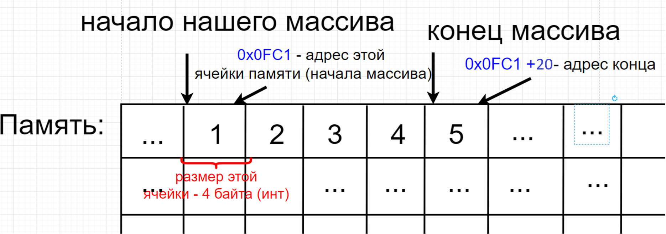
Представление в памяти
Создадим массив int mass[5] = {1,2,3,4,5}; На этапе компиляции система вычислит, сколько нам надо места для него (20 байт). Делаем запрос операционке выдать нам кусочек памяти на 20 байт, и нам возвращают АДРЕС НАЧАЛА этой памяти – допусти 0x0FC1, это значение и присваивается имени массива. То есть mass = 0x0FC1 и если мы выведем имя массива cout << mass; то мы увидим его адрес в памяти.

Slide 13
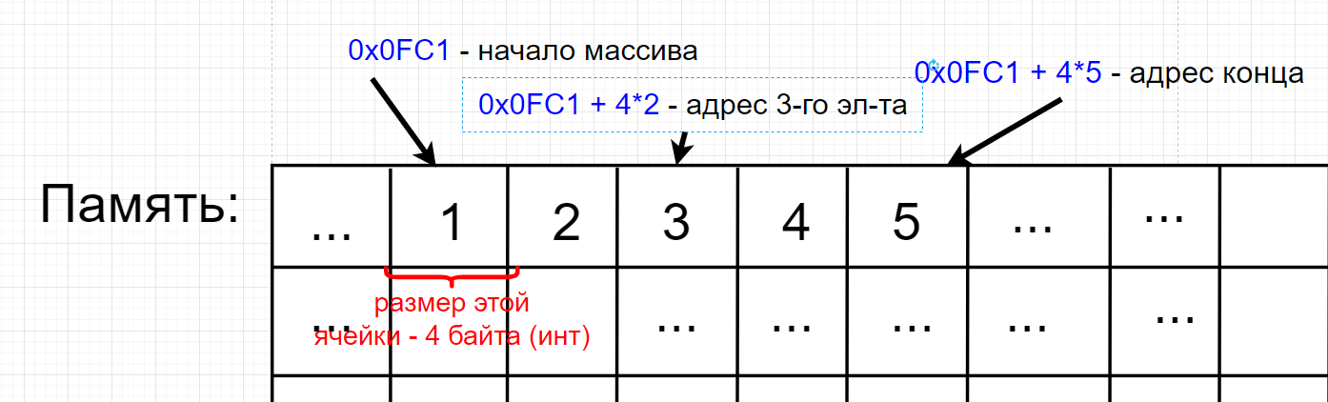
Представление в памяти
Чтобы получить доступ к какому то элементу, компьютер просто прибавляет к адресу началу массива количество байт, через которое начнется нужная нам ячейка памяти. То есть если надо добыть элемент с индексом 2 (третий), то мы возьмем начало массива и прибавим к нему 2 инта (если у нас инты)

Slide 14
Представление в памяти
Отсюда становится понятно, что если обратиться к элементу массива, который выходит за рамки [0, size-1], то мы попадем в чужую память и операционка выдаст ошибку так как мы совершили несанкционированный доступ влезли в чужое и вообще заразы.
То есть мы должны четко понимать что работаем мы исключительно в границах от включительно 0 и строго до размера массива (потому что последний элемент будет с номером N-1)

Slide 15
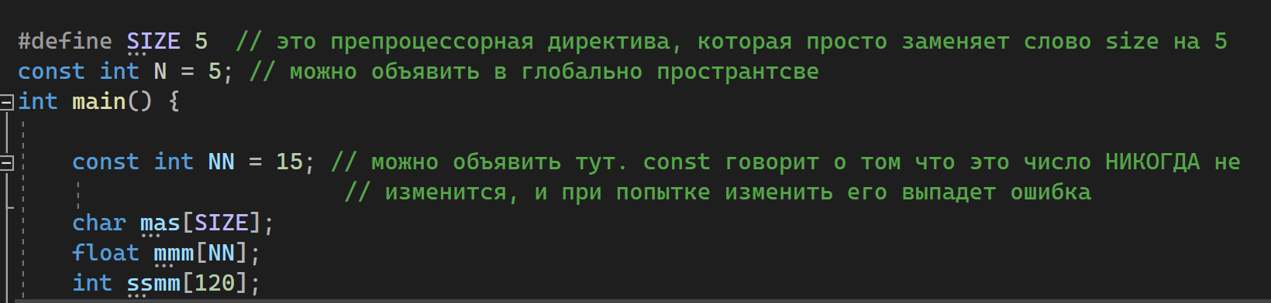
Способы задания констант
Так как размер массива должен быть константой, то надо рассмотреть варианты их создания:

Slide 16
Объявление массива (статического) в С/С++:
type name [5]; //вместо type надо писать нужный нам тип //данных, нумерация элементов тут от 0 до 5-1 = 4
int name [] = {1, 2, 3 }; // создание массива интов из 3 элементов 1 //2 и 3
Обращение к элементу массива:
name [i] = 3; //Если i не входит в промежуток [0; 4]
//произойдет ошибка доступа к памяти
Действия над элементами:
name[0] = 5;
cout <<name [0] * 10; // выведется 50

Slide 17
Представление массивов в памяти в С++
0
1
2
3
4
5
6
****
****
****
4123
12
64
…
…
…
…
****
****
****
7
const int SIZE = 7;
int mass[SIZE];
for (int i = 0; i < SIZE; i++)
cin>> mass[i];

Slide 18
Ввод/вывод массивов
Чтобы ввести массив, мы должны перебрать все его элементы (индексы от 0 до размер-1)
Очевидно что удобнее это сделать через цикл. Тут на помощь приходит циклус-форикус, у которого границы будут от 0 до размер-1: const int n = 10;
int mas[n];
for(int i = 0; i < n; i++){
cin >> mas[i];
cout<<mas[i];
}

Slide 19

Пример решения задачи
С клавиатуры вводится число N (1 ≤ N ≤ 100), а затем N целых чисел $A_{i}$ (-100 ≤ $A_{i}$ ≤ 100). Затем вводится число В (-100 ≤ $В$≤ 100).
Вывести на экран сумму всех чисел $A_{i}$ больших, чем В.
Создать массив для «худшего случая» N, то есть 100 (так как больше 100 не будет введено чисел)
Первым проходом заполнить массив
Вторым проходом сравнивать элементы массива и суммировать подходящие по условию

Slide 20
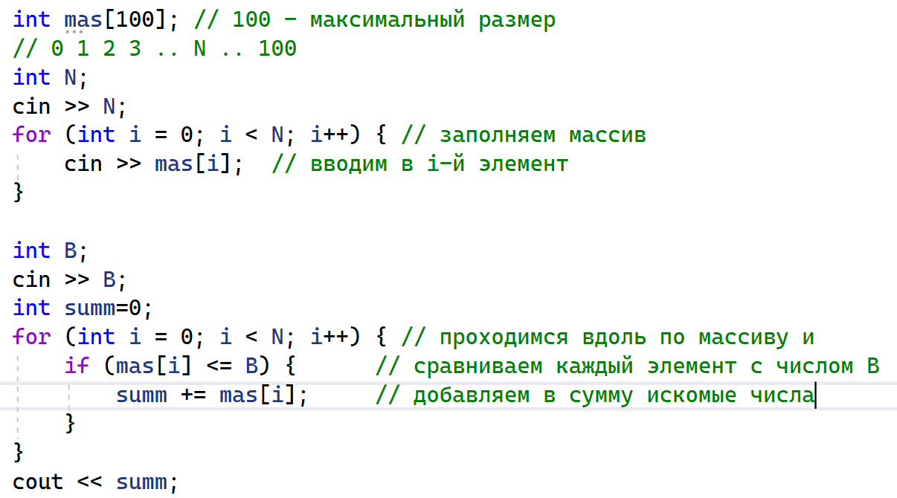
Простой вариант решения:

